Slide 1

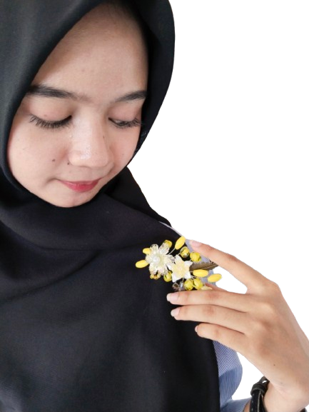



L Y C R YX A C C E S O R I E S
catalog
lycryxdecoupage.pkl@gmail.com
+62 856 4010 6027
@lycryxdecoupage.pkl

Slide 2

Lycryx Accesories
Aksesori bros telah menjadi bagian penting dari dunia fashion sejak berabad-abad lalu. Awalnya, bros digunakan sebagai peniti atau pengait pakaian, terutama pada jubah dan mantel di masa kuno. Seiring waktu, bros berkembang menjadi aksesori dekoratif yang menunjukkan status sosial, budaya, atau kepribadian seseorang.
lycryxdecoupage.pkl@gmail.com
+62 856 4010 6027
@lycryxdecoupage.pkl

Slide 3

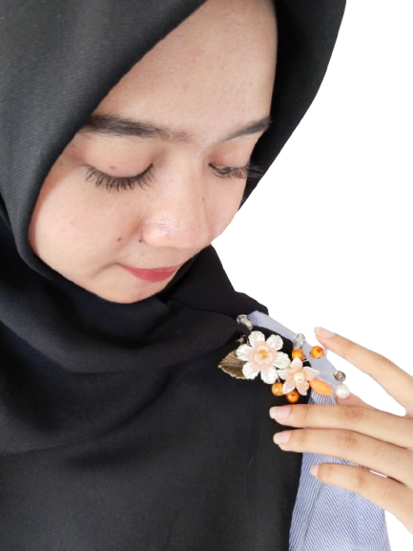
Bahan
Manik-manik adalah bahan kecil berbentuk bulat, lonjong, atau beragam bentuk lainnya yang biasanya digunakan untuk membuat aksesori seperti gelang, kalung, bros, dan hiasan pakaian. Manik-manik dapat terbuat dari berbagai jenis bahan sintetis
Kaca:
Populer karena transparansi dan kilauannya, sering digunakan untuk manik-manik berwarna.
Contoh: manik-manik Murano dari Italia.
Plastik atau Resin:
Bahan sintetis yang ringan dan mudah dibentuk.
Cocok untuk produk massal dan desain berwarna-warni.
Akrilik:
Tahan lama, ringan, dan tersedia dalam berbagai warna dan efek, seperti transparan atau metalik.
Clay (Tanah Liat):
Biasanya dari polimer tanah liat (polymer clay), yang dapat dibentuk dan diwarnai sebelum dipanggang.
lycryxdecoupage.pkl@gmail.com
+62 856 4010 6027
@lycryxdecoupage.pkl

Slide 4

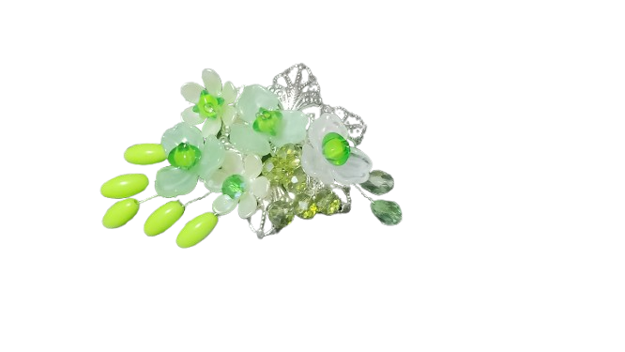
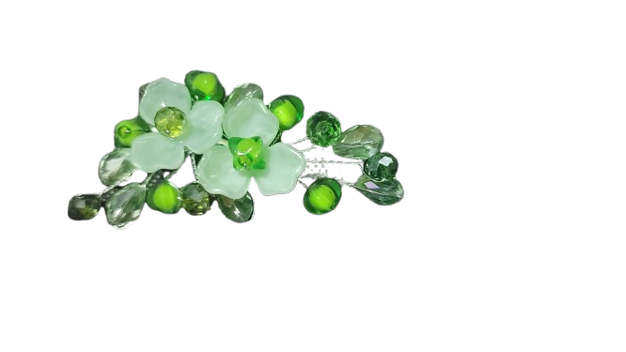
3926.90
Lycryx Brooch
Emerald Leaf
Jade Whisper
lycryxdecoupage.pkl@gmail.com
+62 856 4010 6027
@lycryxdecoupage.pkl

Slide 5
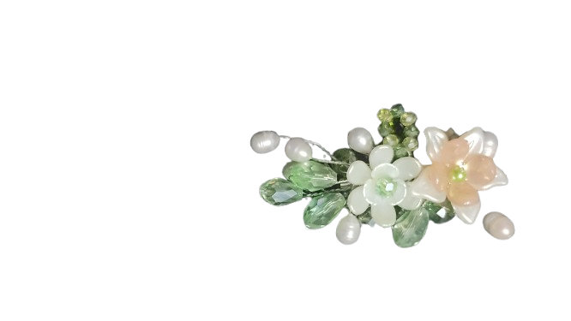
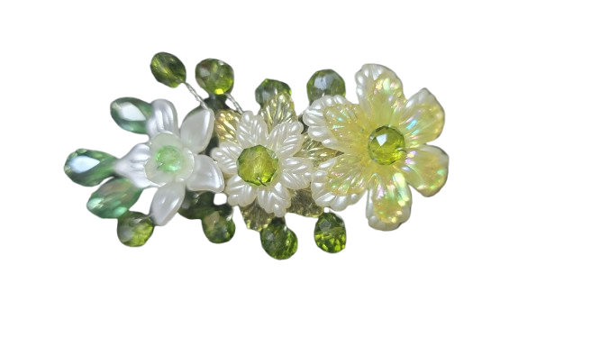
3926.90
Lycryx Brooch
Lycryx Brooch
Lycryx Brooch
lycryxdecoupage.pkl@gmail.com
+62 856 4010 6027
@lycryxdecoupage.pkl

Slide 6
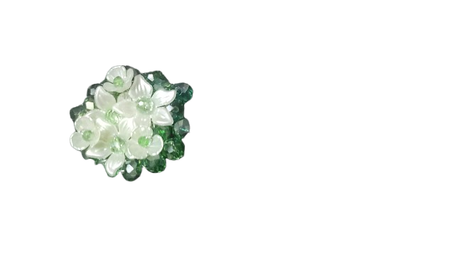
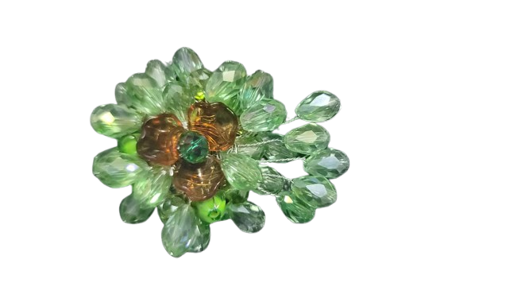
3926.90
Lycryx Brooch
Forest Glow
Olive Dew
lycryxdecoupage.pkl@gmail.com
+62 856 4010 6027
@lycryxdecoupage.pkl

Slide 7
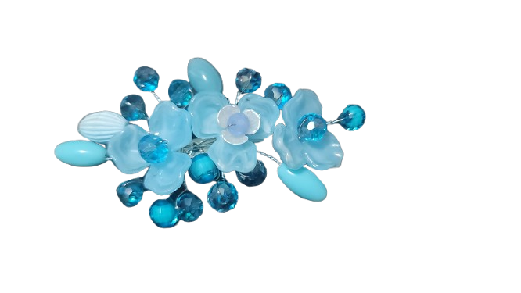
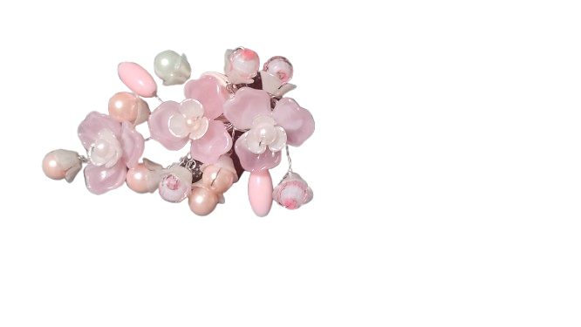
3926.90
Lycryx Brooch
Ocean Wave
Sweet Blush
lycryxdecoupage.pkl@gmail.com
+62 856 4010 6027
@lycryxdecoupage.pkl

Slide 8
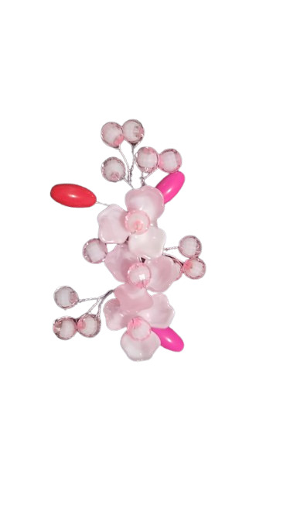
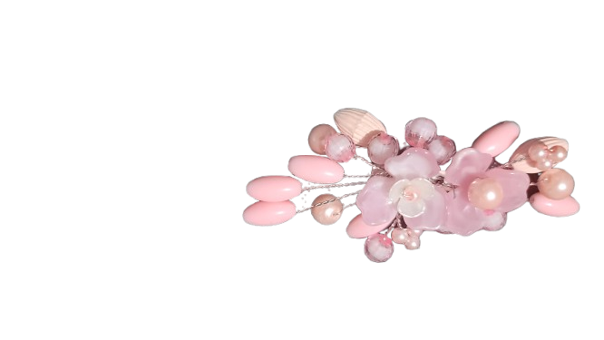
3926.90
Lycryx Brooch
Pink Petal
Rose Quartz
lycryxdecoupage.pkl@gmail.com
+62 856 4010 6027
@lycryxdecoupage.pkl

Slide 9
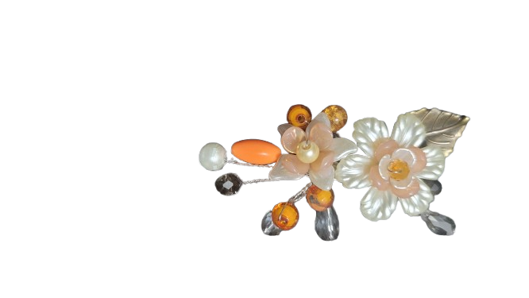
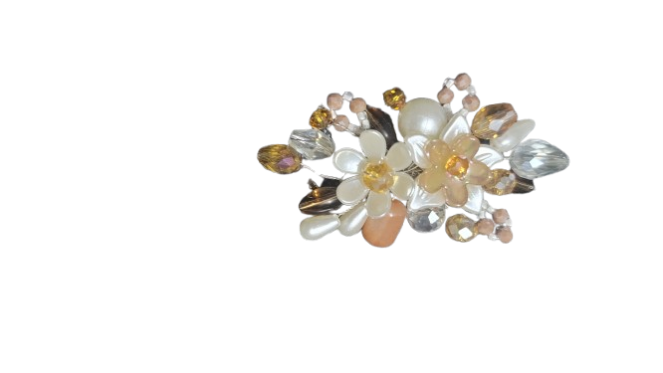
3926.90
Lycryx Brooch
Autumn Glow
Sunset Spark
lycryxdecoupage.pkl@gmail.com
+62 856 4010 6027
@lycryxdecoupage.pkl

Slide 10
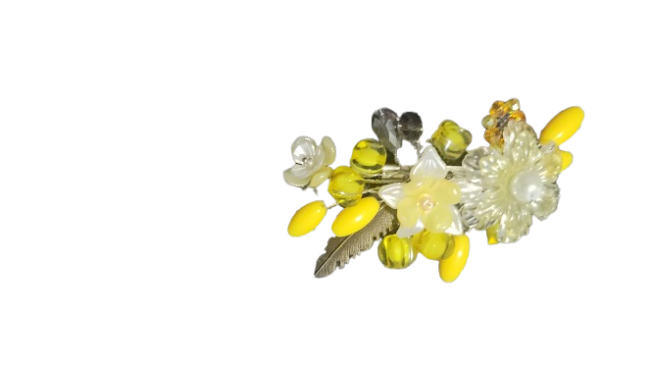
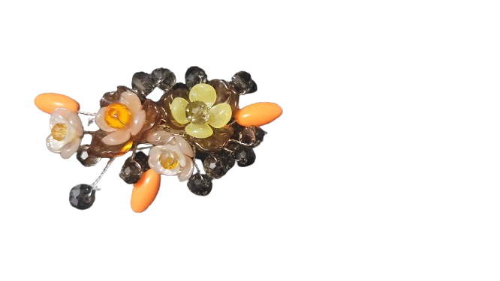
3926.90
Lycryx Brooch
Lemon Glow
Pumpkin Shine
lycryxdecoupage.pkl@gmail.com
+62 856 4010 6027
@lycryxdecoupage.pkl

Slide 11
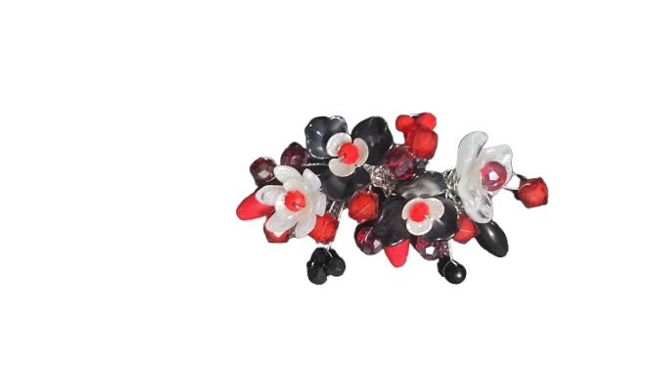
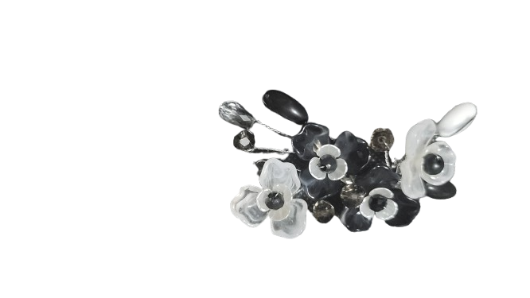
3926.90
Lycryx Brooch
Lycryx Brooch
Crimson Shadow
lycryxdecoupage.pkl@gmail.com
+62 856 4010 6027
@lycryxdecoupage.pkl

Slide 12
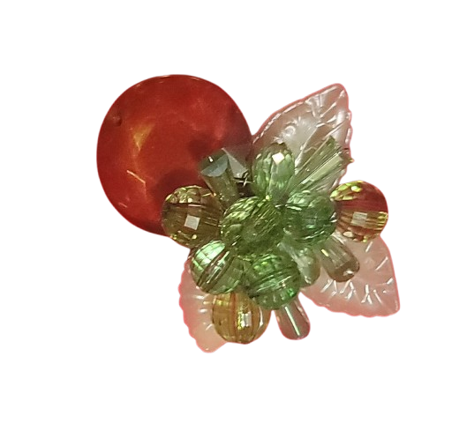
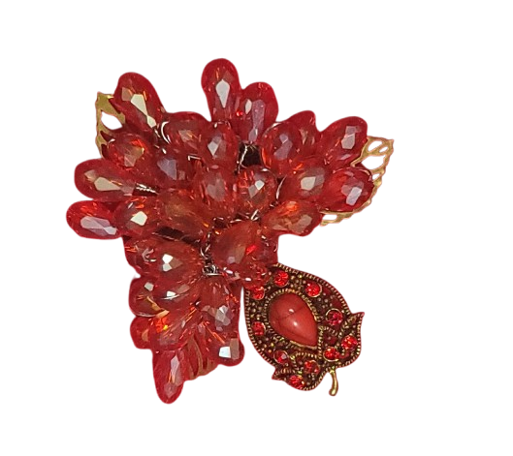
3926.90
Lycryx Brooch
Ruby Spark
Crimson Flame
lycryxdecoupage.pkl@gmail.com
+62 856 4010 6027
@lycryxdecoupage.pkl

Slide 13
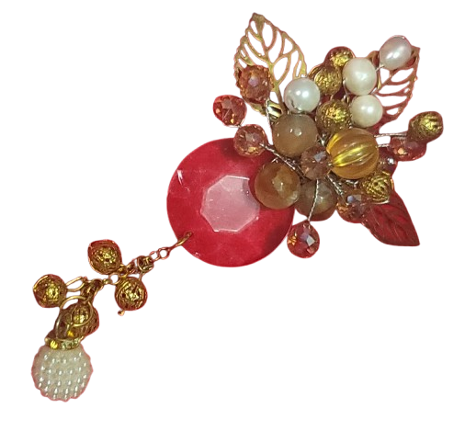
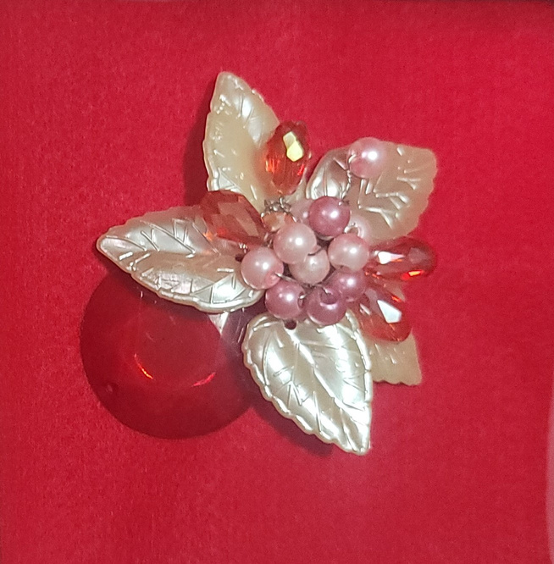
3926.90
Lycryx Brooch
Red Velvet
Scarlet Bloom
lycryxdecoupage.pkl@gmail.com
+62 856 4010 6027
@lycryxdecoupage.pkl

Slide 14
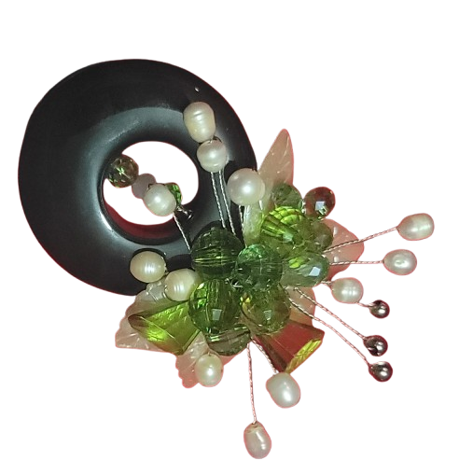
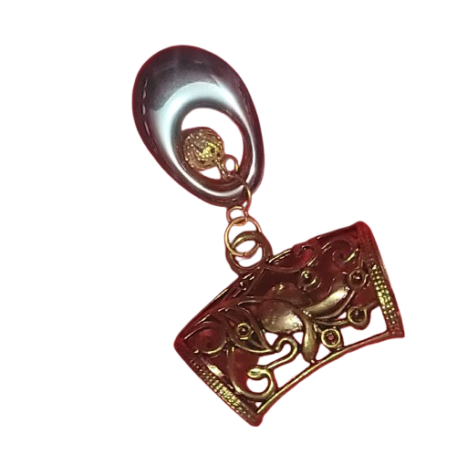
3926.90
Lycryx Brooch
Emerald Envy
Golden Luxe
lycryxdecoupage.pkl@gmail.com
+62 856 4010 6027
@lycryxdecoupage.pkl

Slide 15
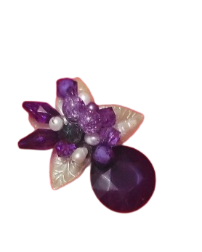
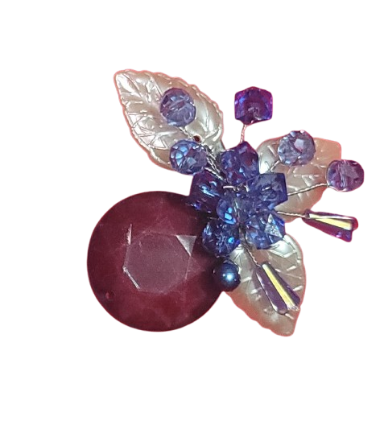
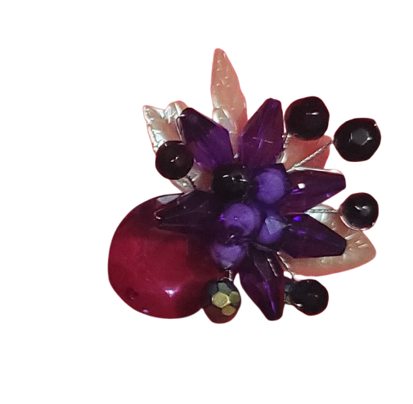
3926.90
Lycryx Brooch
Amethyst Spark
Violet Grace
Purple Bloom
lycryxdecoupage.pkl@gmail.com
+62 856 4010 6027
@lycryxdecoupage.pkl

Slide 16

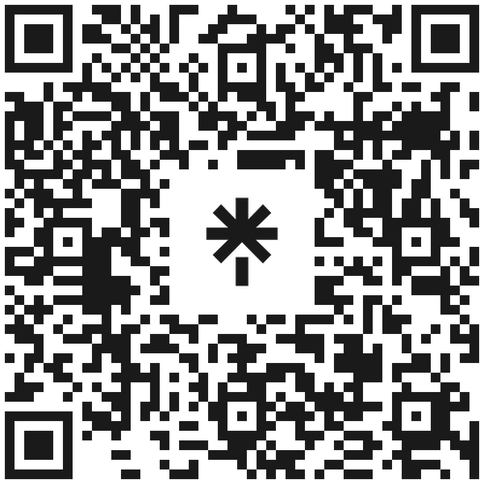

3926.90
Thank You
"Handcrafted items infused with artistic flair evoke the soul of creativity."
@lycryxdecoupage
0856 4010 6027
Perumahan Bina Griya Indah Jl Elok
Kota Pekalongan, Jawa Tengah, indonesia

